Slide 1


Выпускная квалификационная работа магистра «Разработка эмулятора ядра MIPS с использованием современных средств и методов проектирования ПО»
Направление подготовки 11.04.03
Проектирование и технология производства электронной аппаратуры
Выполнил: студент группы ИУ4-41М Кутаев К.С.
Руководитель: к.т.н., доцент кафедры ИУ4 Гладких А.А.
Москва 2024
Notes:
Здравствуйте, я студент группы ИУ4-41М Кутаев Кирилл
Представляю вашему вниманию выпускную квалификационную работу магистра на тему:
«Разработка эмулятора ядра MIPS с использованием современных средств и методов проектирования ПО»

Slide 2
Актуальность
Увеличение интеграции встраиваемых систем
Тестирование, отладка и анализ ВПО
Разработка надежных, отказоустойчивых и безопасных встраиваемых систем
Затруднения при проведения отладочных процессов на устройстве
Notes:
Увеличение интеграции встраиваемых систем во многие сферы промышленности и
повседневной жизни привело к взрывному росту количества устройств и к
расширению их функциональности.
В процессе разработки ВПО требуется проводить тестирование, отладку и динамический анализ его выполнения. Использование данных процессов является важным критерием для разработки надежных, отказоустойчивых и безопасных встраиваемых систем. Проводить эти процессы на разрабатываемом устройстве не всегда является возможным: разработка аппаратной части не завершена, отсутствует физический доступ, на системе недостаточно ресурсов.

Slide 3
Цели и решаемые задачи
Цель работы – повышение эффективности процесса отладки внутреннего программного обеспечения за счет применения эмулятора, обладающего характеристиками быстродействия и эффективности поддержки
Решаемые задачи:
Разработка методики исследования быстродействия современных средств проектирования ПО
Разработка программного обеспечения для проведения исследования быстродействия современных средств проектирования ПО
Разработка архитектуры эмулятора ядра MIPS
Разработка модуля ядра MIPS в эмуляторе Kopycat
Разработка эмулятора ядра MIPS с использованием современных средств проектирования ПО
Разработка методики сравнения быстродействия эмуляторов ядра MIPS
Notes:
Была поставлена цель увеличения эффективности процесса отладки ВПО разрабатываемых устройств
за счет применения эмулятора, обладающего характеристиками быстродействия и эффективности поддержки.
Для достижения цели были поставлены следующие задачи:
Разработка методики сравнения быстродействия современных средств проектирования ПО
Разработка программного обеспечения для проведения исследования быстродействия современных средств проектирования ПО
Разработка архитектуры эмулятора ядра MIPS
Разработка модуля ядра MIPS в эмуляторе Kopycat
Разработка эмулятора ядра MIPS с использованием современных средств проектирования ПО
Разработка методики сравнения быстродействия эмуляторов ядра MIPS

Slide 4
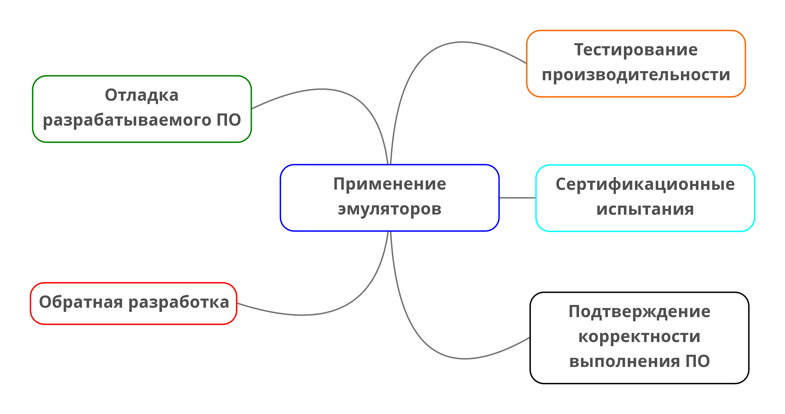
Области применения эмуляторов
Notes:
Эмулятор имитирует работу программной и аппаратной части вычислительной системы и ее окружения в другой вычислительной системе.
Эмуляторы обладают широким спектром применения. Они используются для тестирования и отладки разрабатываемого ПО, анализа выполнения ПО в рамках проведения сертификационных испытаний, для тестирования производительности, для подтверждения корректности выполнения ПО, а также для решения задач обратной разработки.

Slide 5
Обзор существующих решений
Программное решение | Быстродействие | Трудоемкость реализации новых модулей | Интерфейс GDB
Qemu | Высокое | Высокая | Есть
Kopycat | Среднее | Низкая | Есть
Unicorn | Высокое | Высокая | Есть
Proteus | Низкое | Высокая | Нет
Keil IDE | Низкое | Отсутствует | Есть
Mars | Среднее | Высокая | Нет
Значения качественных характеристик приведены относительно элементов таблицы
Notes:
Был проведен обзор и анализ существующих решений по эмуляции встраиваемых систем.
Выявлено отсутствие решения, которое обладает характеристикой быстродействия и низкой трудоемкостью реализации новых модулей
Таким образом, возникает потребность в разработке эмулятора, который будет обладать данными характеристиками.

Slide 6
Обзор средств разработки ПО
Средство | Способ преобразования исходного кода | Распространенность (TIOBE Index), доля рынка | Количество синтаксический абстракций
Python | Интерпретация | 15% | Высокое
Cython | Компиляция | <0.2% | Высокое
JavaScript | Интерпретация | 3% | Среднее
C# | Байт-код (JVM) | 7% | Среднее
Kotlin | Байт-код (JVM) | 1% | Высокое
Rust | Компиляция | 1% | Среднее
C | Компиляция | 11% | Низкое
Значения качественных характеристик приведены относительно элементов таблицы

Slide 7
Методика исследования быстродействия ЯП
Разработка идентичных алгоритмов с использованием базовых синтаксических конструкций ЯП и идентичного интерфейса передачи входных данных
Генерация случайных входных данных в заданных диапазонах
Запуск контейнера с образом ОС и окружением для исследуемых ЯП
Старт отсчета времени
Запуск выполнения алгоритма
Окончание отсчета времени
Сохранение результатов
Повторение пунктов 3 – 7 для других исследуемых ЯП
Повторение пунктов 2 – 8 для заданное количество раз
Вычисление среднего арифметического скорости выполнения для каждого ЯП
Построение графика сравнения быстродействия ЯП

Slide 8

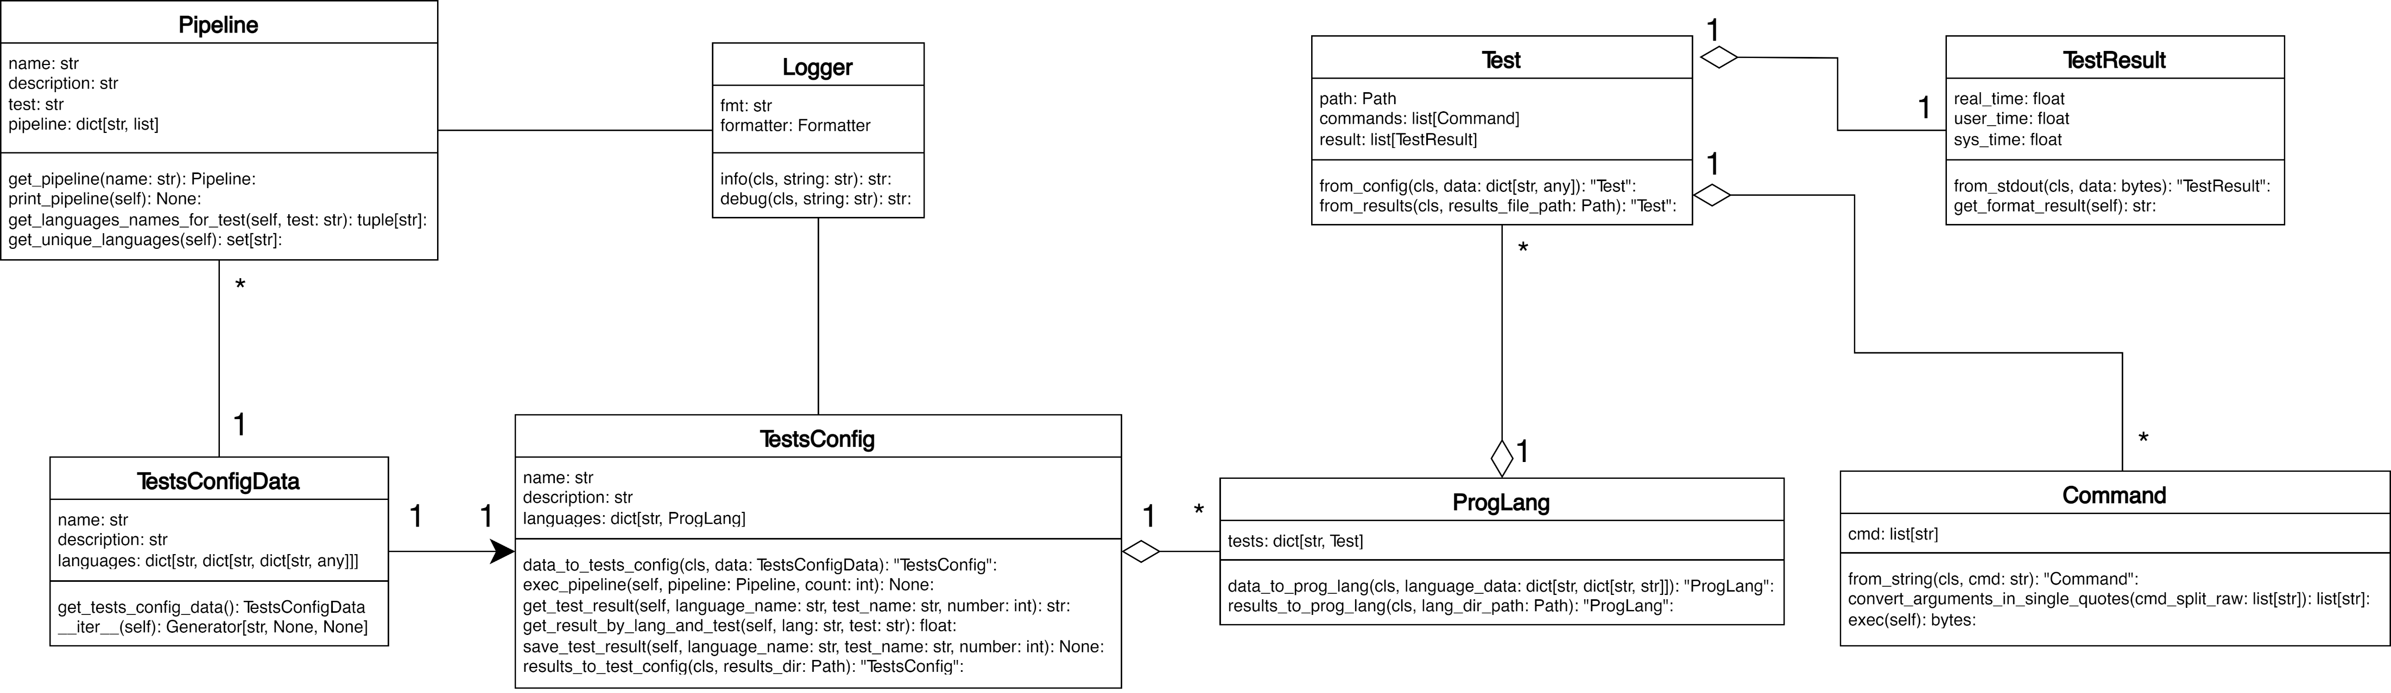
Разработка ПО для исследования ЯП
Flexible Programming Language Benchmarking (FPLB)
Гибкий Бенчмаркинг Языков Программирования
Диаграмма классов ПО для исследования быстродействия ЯП «FPLB»

Slide 9
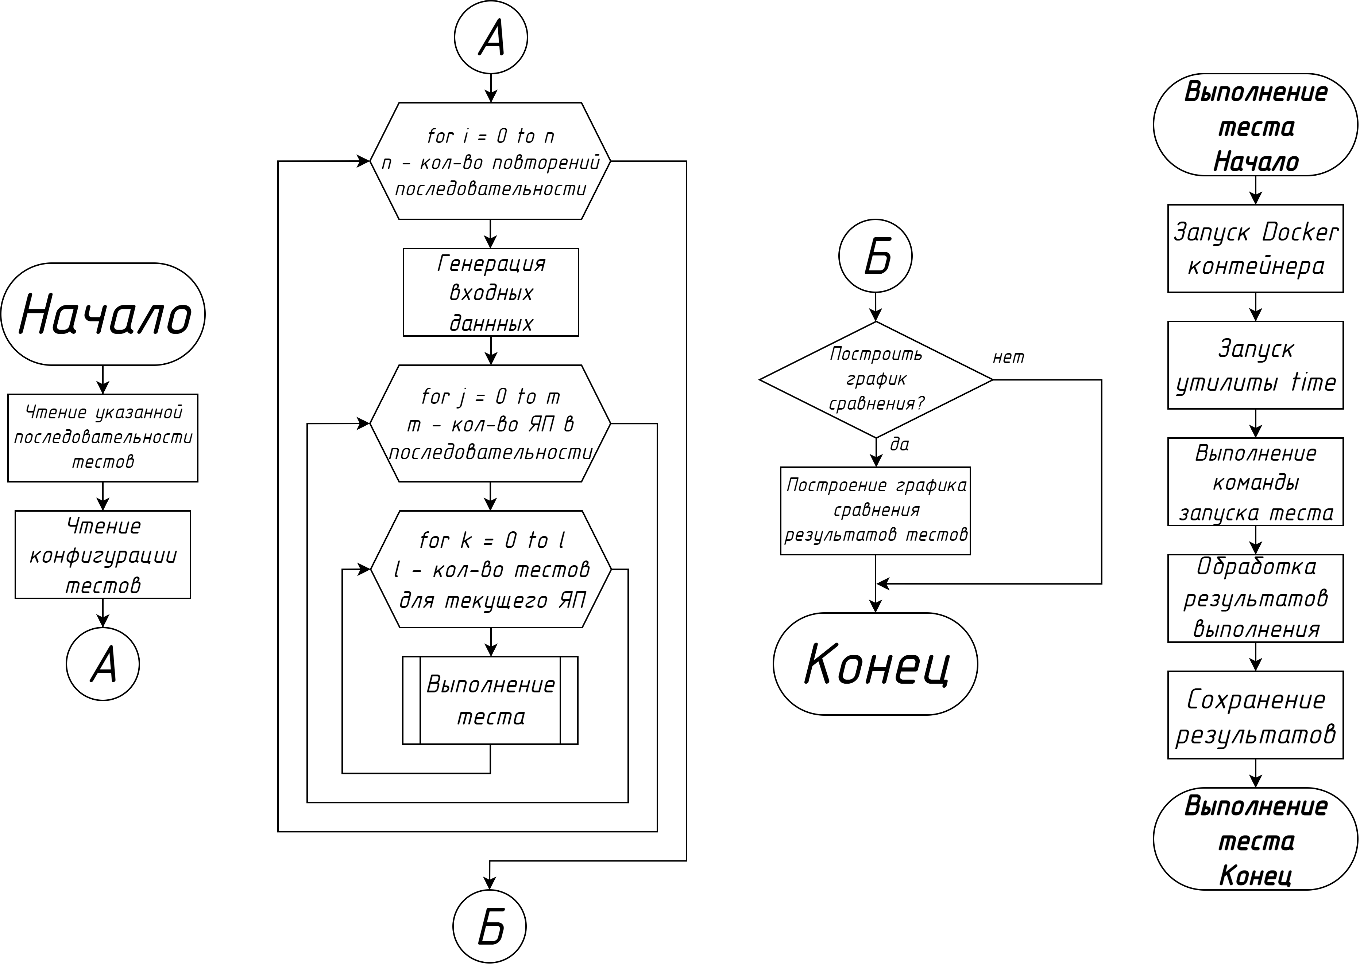
Блок-схема алгоритма ПО
Блок-схема алгоритма работы ПО для исследования быстродействия языков программирования «FPLB»

Slide 10
Иерархический дескриптор конфигурации тестов

Slide 11
Заключение

Slide 12
Публикации

